Slide 1
模拟与数字电路
Analog and Digital Circuits
04_逻辑代数基础(2)

Slide 2
内容提纲
逻辑函数式的形式
逻辑函数的化简
模拟与数字电路 — 逻辑代数基础(2)

Slide 3
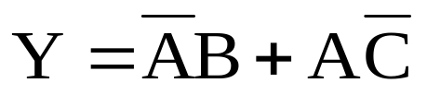
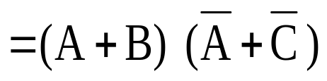
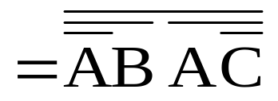
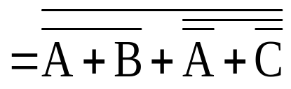
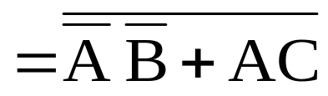
逻辑函数式的形式
对于任何一个逻辑函数，其表达式的形式不是唯一的
与或式
逻辑函数式的常见形式
  与或
  或与
  与非-与非
  或非-或非
  与或非
或与式
与非-与非
或非-或非式
与或非式
模拟与数字电路 — 逻辑代数基础(2)
Notes:
一个逻辑函数的表达式不是唯一的，可以有多种形式，每种形式的函数表达式相应于一种逻辑电路。尽管一个逻辑函数表达式的各种表示形式不同，但逻辑功能是相同的，并且能互相转换。

Slide 4
逻辑函数标准式
用逻辑函数标准式表示任意逻辑函数具有唯一性
两种标准式
  标准与或式：逻辑函数表示成最小项之和形式，又称最小项表达式
  标准或与式：逻辑函数表示成最大项之积形式，又称最大项表达式
模拟与数字电路 — 逻辑代数基础(2)

Slide 5



最小项定义
包含全部输入变量的乘积项，每个变量均以原变量或反变量的形式出现一次
例，对于3变量逻辑函数Y(A,B,C)
  是最小项
  不是最小项
对于n变量逻辑函数，共有2^{n}个最小项，每个最小项简记为 m_{i} ，其中下标i为最小项的编号
  编号方法：原变量和反变量分别取1和0构成的二进制数对应的十进制数（注意变量排列次序）
  上例中， 分别记作
m₂ ，m₅ ，m₄
模拟与数字电路 — 逻辑代数基础(2)
Notes:
在一个具有n变量的逻辑函数中，如果一个与项包含了所有n个的变量，而且每个变量都是以原变量或是反变量的形式作为一个因子仅出现一次，那么这样的与项就称为该逻辑函数的一个最小项。对于n个变量的全部最小项共有2^{n}个。
为了表达方便，人们通常用m_{i}表示最小项，其下标i为最小项的编号=使最小项为1的变量取值所对应的等效十进制数
值得注意的是，在规定n变量最小项的编号时，对变量的排列顺序是重要的。上例中隐含了A是最高位，C是最低位这一排列顺序。
排列顺序一旦确定，就不能任意改变，否则会造成表达式错误。排列顺序一般采用英文字母的自然排列顺序，不能省略。

Slide 6
最小项性质
对于任意一个最小项
  有且仅有一组变量取值使其为1
对于任意一组变量取值
  有且仅有一个最小项为1
  全体最小项的和恒为1
  任意两个不同最小项乘积均为0
2变量全部最小项真值表
A B | A B m₀ | AB m₁ | AB m₂ | AB m₃
0 0 | 1 | 0 | 0 | 0
0 1 | 0 | 1 | 0 | 0
1 0 | 0 | 0 | 1 | 0
1 1 | 0 | 0 | 0 | 1
模拟与数字电路 — 逻辑代数基础(2)
Notes:
最小项具有下列性质：
（1）对于任意一个最小项，有且仅有一组变量取值使其值为1，而其余各种变量取值均使它的值为0。
（2）不同最小项，使其值为1的变量取值也不相同。
（3）对于变量的任意一组取值，任意两个不同最小项的乘积均为0。
（4）对于变量的任意一组取值，全体最小项的和恒为1 。
两个最小项相邻性指的是只有一个因子不同的两个最小项

Slide 7
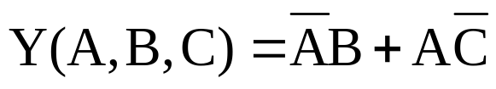
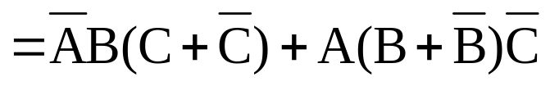

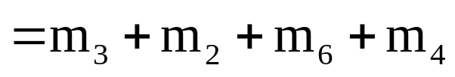
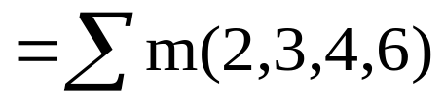
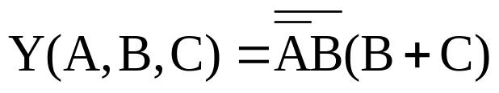

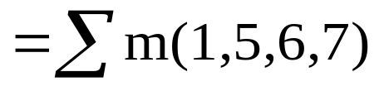
示例─逻辑函数标准与或式
真值表
求逻辑函数的标准与或式
序号
0
1
2
3
4
5
6
7
A | B | C | Y
0 | 0 | 0
0 | 0 | 1
0 | 1 | 0
0 | 1 | 1
1 | 0 | 0
1 | 0 | 1
1 | 1 | 0
1 | 1 | 1
0
1
0
0
0
1
1
1
模拟与数字电路 — 逻辑代数基础(2)

Slide 8
最大项定义
包含全部输入变量的或项，每个变量均以原变量或反变量的形式出现一次
例，对于3变量逻辑函数Y(A,B,C)
  是最大项
对于n变量逻辑函数，共有2^{n}个最大项，每个最大项记作 M_{i} ，其中下标i为最大项的编号
  编号方法：原变量和反变量分别取0和1构成的二进制数对应的十进制数（注意变量排列次序）
  上例中， 分别记作
M₅ ，M₂ ，M₃
模拟与数字电路 — 逻辑代数基础(2)
Notes:
在一个具有n变量的逻辑函数中，如果一个与项包含了所有n个的变量，而且每个变量都是以原变量或是反变量的形式作为一个因子仅出现一次，那么这样的与项就称为该逻辑函数的一个最小项。对于n个变量的全部最小项共有2^{n}个。
为了表达方便，人们通常用m_{i}表示最小项，其下标i为最小项的编号=使最小项为1的变量取值所对应的等效十进制数
值得注意的是，在规定n变量最小项的编号时，对变量的排列顺序是重要的。上例中隐含了A是最高位，C是最低位这一排列顺序。
排列顺序一旦确定，就不能任意改变，否则会造成表达式错误。排列顺序一般采用英文字母的自然排列顺序，不能省略。

Slide 9
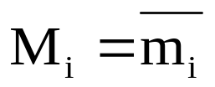
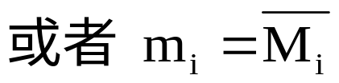
最大项性质
对于任意一个最大项
  有且仅有一组变量取值使其为0
对于任意一组变量取值
  有且仅有一个最大项为0
  全体最大项的积恒为0
  任意两个不同最大项的和均为1
2变量全部最大项真值表
A B | A+B M₀ | A+B M₁ | A+B M₂ | A+B M₃
0 0 | 0 | 1 | 1 | 1
0 1 | 1 | 0 | 1 | 1
1 0 | 1 | 1 | 0 | 1
1 1 | 1 | 1 | 1 | 0
最大项和最小项之间关系
模拟与数字电路 — 逻辑代数基础(2)
Notes:
最小项具有下列性质：
（1）对于任意一个最小项，有且仅有一组变量取值使其值为1，而其余各种变量取值均使它的值为0。
（2）不同最小项，使其值为1的变量取值也不相同。
（3）对于变量的任意一组取值，任意两个不同最小项的乘积均为0。
（4）对于变量的任意一组取值，全体最小项的和恒为1 。
两个最小项相邻性指的是只有一个因子不同的两个最小项

Slide 10
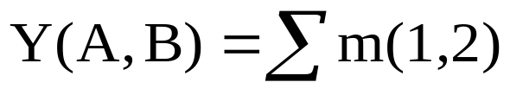

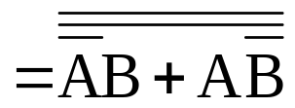
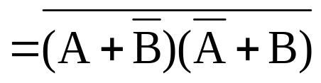
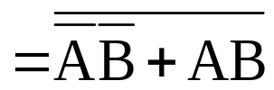
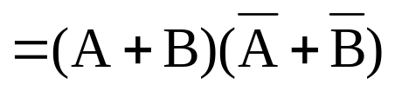
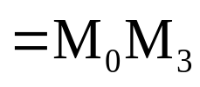
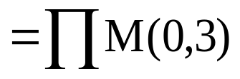
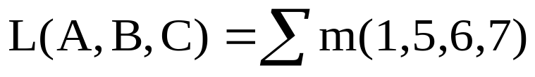
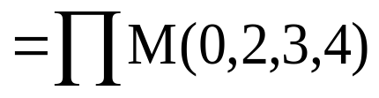
示例─逻辑函数标准或与式
求逻辑函数的标准或与式
真值表
序号
0
1
2
3
4
5
6
7
A | B | C | L
0 | 0 | 0
0 | 0 | 1
0 | 1 | 0
0 | 1 | 1
1 | 0 | 0
1 | 0 | 1
1 | 1 | 0
1 | 1 | 1
0
1
0
0
0
1
1
1
m₁
m₅
m₆
m₇
M₀
M₂
M₃
M₄
模拟与数字电路 — 逻辑代数基础(2)

Slide 11
逻辑函数的化简
逻辑函数的最简与或式
  乘积项（与项）最少
  每个乘积项的因子也最少
逻辑函数化简的主要方法
  代数法（公式法）
  卡诺图法（图解法）
模拟与数字电路 — 逻辑代数基础(2)
Notes:
函数的简化依据：逻辑电路所用门的数量少，每个门的输入端个数少，逻辑电路构成级数少。从而降低成本，提高电路的工作速度和可靠性。
同一个逻辑函数可以写成不同的逻辑式，每种形式的函数表达式相应于一种逻辑电路，而这些逻辑式的繁简程度又相差甚远。逻辑式越简单，它所表示的逻辑关系越明显，同时也有利于用最少的电子器件实现这个逻辑函数。因此，经常需要通过化简的手段找出逻辑函数的最简形式。
不同形式逻辑式有不同的最简式，一般先求取最简与或式，然后通过变换得到所需最简式。
在若干个逻辑关系相同的与-或表达式中，将其中包含的与项数最少，且每个与项中变量数也最少的表达式称之为最简与-或表达式。
常用的化简方法有公式化简法、卡诺图化简法以及适用于编制计算机辅助分析程序的Q-M法等。
公式化简法：反复运用逻辑代数的基本公式和常用公式，消去多余的乘积项和多余的因子。
代数法化简在使用中遇到的困难：
1.逻辑代数与普通代数的公式易混淆，化简过程要求对所有公式熟练掌握；
2.代数法化简无一套完善的方法可循，它依赖于人的经验和灵活性，技巧强，较难掌握。
3. 化简后得到的逻辑表达式是否是最简式判断有一定困难。
卡诺图化简法：将逻辑函数用一种称为“卡诺图”的图形来表示，然后在卡诺图上进行逻辑函数的化简的方法。
卡诺图法可以比较简便地得到最简的逻辑表达式。

Slide 12
代数法化简
反复应用逻辑代数基本定律，消去多余的因子和乘积项
常用公式
  ①
  ②
  ③
  ④
证明③式：
A+AB
= (A+A)(A+B)
= 1• (A+B)
= A+B
AB+AB = A
证明④式：
AB+AC+BC
A+AB = A
=AB+AC+(A+A)BC
=AB+AC+ABC+ABC
=AB+AC
A+AB = A+B
AB+AC+BC = AB+AC
模拟与数字电路 — 逻辑代数基础(2)
Notes:
并项： (1)将两项并为一项，仅保留公共因子A
吸收 (2)消去AB项，(4)消去BC项
消因 (3)消去因子 A的反变量
配项：增加乘积项, 再结合其他方法化简

Slide 13
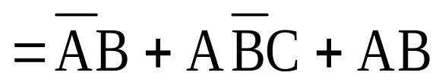
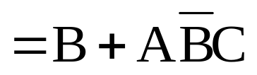

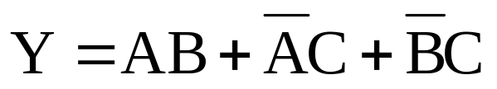
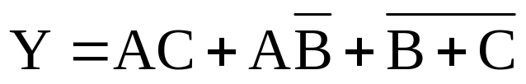
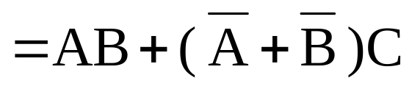
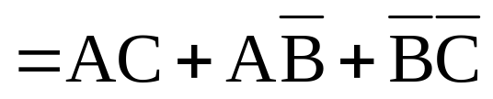
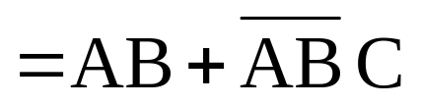
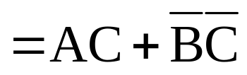

示例─代数法化简
①
①
③
④
③
模拟与数字电路 — 逻辑代数基础(2)

Slide 14









卡诺图
一般用于5变量以内逻辑函数的图解法化简
n变量卡诺图：将每个最小项用一个小方块表示，全部2^{n}个最小项按逻辑相邻（只有一个变量不同）在几何位置上也相邻的方式排列起来，所构成的阵列图
  每个最小项都有n个与其逻辑相邻的最小项
两变量卡诺图
 | 0 | 1
0 | m₀ | m₁
1 | m₂ | m₃
左右相邻
上下相邻
对角不相邻
简画为
模拟与数字电路 — 逻辑代数基础(3)
Notes:
将 n 变量的 2n 个最小项用 2n 个小方格表示，并且使相邻最小项在几何位置上也相邻且循环相邻，这样排列得到的方格图称为 n 变量最小项卡诺图，简称为变量卡诺图。
将真值表或逻辑函数式用一个特定的方格图表示，称为卡诺图。
图中的一小格对应真值表中的一行，即对应一个最小项，又称真值图。
n变量卡诺图：将代表n变量全部最小项的小方块排成阵列图，并使几何位置相邻的最小项在逻辑上也是相邻的，所得图形称之。
n变量卡诺图：将n变量全部最小项都用小方块表示，并按具有逻辑相邻的最小项在几何位置上也相邻的方式排列起来，构成的阵列图称之
若两个最小项中只有一个变量以原、反状态相区别，则称它们为逻辑相邻。
任一 n 变量的最小项，必定和其他 n 个不同最小项相邻。
将n个输入变量的全部最小项用小方块阵列图表示，并且将逻辑相临的最小项放在相临的几何位置上，所得到的阵列图就是n变量的卡诺图。
卡诺图的每一个方块（最小项）代表一种输入组合。

Slide 15
三变量和四变量卡诺图
三变量卡诺图
四变量卡诺图
循环码
CD
00
01
11
10
AB
BC
00
01
11
10
00
m₀
m₁
m₃
m₂
A
0
m₀
m₁
m₃
m₂
01
m₄
m₅
m₇
m₆
1
m₄
m₅
m₇
m₆
11
m₁₂
m₁₃
m₁₅
m₁₄
10
m₈
m₉
m₁₁
m₁₀
左右相邻，上下相邻
循环相邻：左边右边相邻
对角不相邻
，上边下边相邻
模拟与数字电路 — 逻辑代数基础(3)
Notes:
卡诺图的特点：各小方格对应于变量的不同组合，而且上下左右在几何上相邻的方格内只有一个因子有差别，这个重要特点成为卡诺图化简逻辑函数的主要依据。

Slide 16
逻辑函数用卡诺图表示
方法一：首先将逻辑函数式转化为最小项表达式，然后在卡诺图上与这些最小项对应的方格添1，其余方格添0（有时也可用空格表示）
方法二：根据逻辑函数式各乘积项含义直接填写卡诺图
BC
00
01
11
10
A
m₀ | m₁ | m₃ | m₂
m₄ | m₅ | m₇ | m₆
0
1
0
1
1
0
1
0
1
1
1
0
1
1
模拟与数字电路 — 逻辑代数基础(3)
Notes:
任何逻辑函数都等于其卡诺图中为1的方格所对应的最小项之和。
实质是将逻辑函数的最小项之和以图形的方式表示出来。

Slide 17
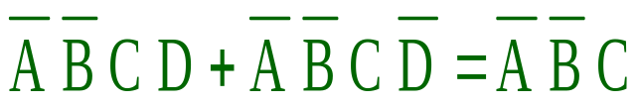









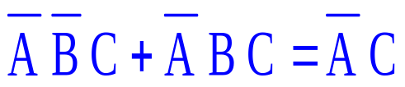









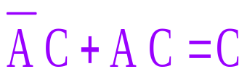
利用卡诺图化简逻辑函数
将2^{i}个相邻的最小项合并，得到一个乘积项
  该项保留各项中相同的变量，消去了i个不同的变量
CD
00
01
11
10
AB
00
01
11
10
模拟与数字电路 — 逻辑代数基础(3)
Notes:
在卡诺图中，最小项的相邻性可以从图形中直观地反映出来。
任一 n 变量的最小项，必定和其他 n 个不同最小项相邻。
在卡诺图上合并最小项的规则：
当卡诺图中有最小项相邻时（即：有标1的方格相邻)，可利用最小项相邻的性质，对最小项合并。
任何两个标1的方格相邻，可以合为1项，并可消去1个变量
任何四个标1方格相邻，可合并为一项，并可消去两个变量。
在n个变量的卡诺图中，只有2的 i 次方个相邻的标1方格（必须排列成方形格或矩形格的形状）才能圈在一起，合并为一项，该项保留了原来各项中n-i 个相同的变量，消去i个不同变量。

Slide 18
卡诺图法化简步骤
根据逻辑函数式或真值表填写卡诺图
  将逻辑函数中存在的或真值表中为1的最小项对应的方格填1，其它填0（或空白）
用尽可能少的包围圈将所有填1方格圈起来
每个包围圈写出一个乘积项
  保留各项中相同的变量，消去不同的变量
将全部乘积项相加，即得逻辑函数的最简与或式
模拟与数字电路 — 逻辑代数基础(3)
Notes:
化简步骤：
------用卡诺图表示逻辑函数
------找出可合并的最小项
------化简后的乘积项相加
（项数最少，每项因子最少）
已知函数为最小项表达式，存在的最小项对应的格填1，其余格均填0。
若已知函数的真值表，将真值表中使函数值为1的那些最小项对应的方格填1，其余格均填0。
函数为一个复杂的运算式，则先将其变成与或式，再用直接法填写。

Slide 19
画包围圈原则
包围圈中的方格都是填1的方格
包围圈中的方格数要求尽可能多，一定是2^{i}个，而且所有方格可以构成矩形
同一方格可以被不同的包围圈重复包围，但新增的包围圈中一定要有新的未被包围的方格
有时1方格较多时，也可先圈0，求反函数，然后再求原函数
模拟与数字电路 — 逻辑代数基础(3)
Notes:
化简的原则：
化简后的乘积项应包含函数式的所有最小项，即覆盖图中所有的1。
乘积项的数目最少，即圈成的矩形最少。
每个乘积项因子最少，即圈成的矩形最大。

Slide 20
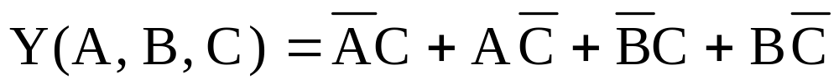

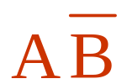
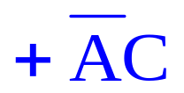
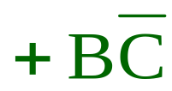
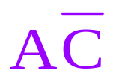
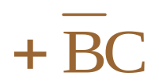

示例—卡诺图化简(1)
BC
BC
A
00
01
11
10
A
00
01
11
10
0
0
1
1
1
0
0
1
1
1
1
1
1
0
1
1
1
1
0
1
逻辑函数的化简结果可能不唯一
模拟与数字电路 — 逻辑代数基础(3)

Slide 21
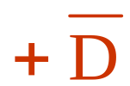
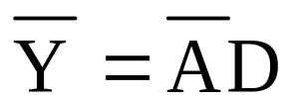
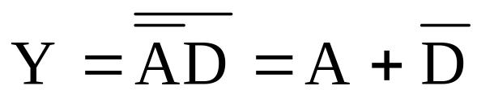

示例—卡诺图化简(2)
Y(A,B,C,D) =Σ(m₀ , m₂ , m₄ , m₆ , m₈ ~ m₁₅)
CD
CD
 | 00 | 01 | 11 | 10
00
01
11
10
 | 00 | 01 | 11 | 10
00 | 1 | 0 | 0 | 1
01 | 1 | 0 | 0 | 1
11 | 1 | 1 | 1 | 1
10 | 1 | 1 | 1 | 1
AB
AB
1 | 0 | 0 | 1
1 | 0 | 0 | 1
1 | 1 | 1 | 1
1 | 1 | 1 | 1
模拟与数字电路 — 逻辑代数基础(3)

Slide 22
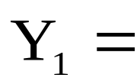
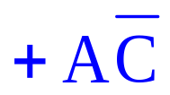
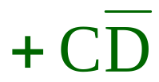
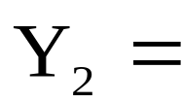

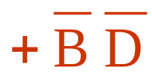
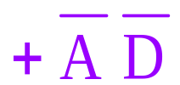

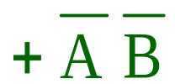
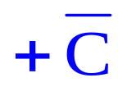
示例—卡诺图化简(3)
CD
Y₁
CD
Y₂
 | 00 | 01 | 11 | 10
00 |  |  |  | 1
01 | 1 | 1 | 1 | 1
11 | 1 | 1 | 1 | 1
10 | 1 | 1 |  | 1
 | 00 | 01 | 11 | 10
00 | 1 | 1 | 1 | 1
01 | 1 | 1 |  | 1
11 | 1 | 1 | 1
10 | 1 | 1 |  | 1
AB
AB
模拟与数字电路 — 逻辑代数基础(3)

Slide 23
含无关项的逻辑函数化简
无关项（或者任意项）
  不允许或不可能出现的最小项
  对应的函数值可以是任意的最小项
填卡诺图时在无关项对应的格内填符号“x”、或 “Φ”
化简时可根据需要视无关项为1或0
含有无关项函数的表示
  Y =∑m(…)+∑d(…) 或者
  Y =∑m(…)，∑m(…)=0
模拟与数字电路 — 逻辑代数基础(3)
Notes:
逻辑变量的取值没有限制的逻辑函数称为完全描述的逻辑函数
若逻辑变量的某些取值组合不可能出现、或是逻辑函数值不唯一，该逻辑函数称为非完全描述的逻辑函数（或称带约束条件的逻辑函数），与此相对应的取值组合则称为其约束条件。
前面讨论的逻辑函数，其函数值是完全确定的。然而当：①由于外部条件的限制，输入变量的某些组合不会在电路中出现，即不允许出现；②电路输入变量的某些组合值对输出没有影响。第①种情况中，对输入变量取值的限制称为约束，把这一组变量取值等于1的那些最小项称为约束项。第②种情况中，在这些变量取值下等于1的那些最小项称为任意项。
我们把约束项和任意项统称为逻辑函数式中的无关项。
在含有无关项逻辑函数的卡诺图化简中，它的值可以取0或取1，具体取什么值，可以根据使函数尽量得到简化而定。
约束条件就是某些变量取值组合不可能出现，或者某些变量取值组合对应的函数值不唯一，这些取值组合对应的最小项称为约束项，亦称无关项。为了使用方便，需要将约束项进行编号，常用di 表示。约束项下标i的编号规则类似最小项下标i的编号规则。

Slide 24




示例—含无关项的函数化简
Y(A,B,C,D) =Σm(0, 2~4, 6, 8, 10)
+ Σd(11, 12, 14, 15)
CD
00
01
11
10
AB
不考虑无关项时：
00
1
1
1
01
1
1
考虑无关项时：
11
x
x
x
10
1
x
1
模拟与数字电路 — 逻辑代数基础(3)

Slide 25
逻辑门等效符号
A • B = A + B
A • B = A + B
A+B = A • B
A+B = A • B
A = A
模拟与数字电路 — 逻辑代数基础(3)

Slide 26
逻辑电路等效变换
利用逻辑门的等效符号，对逻辑电路进行变换
A
B
Y
C
D
A
A
B
Y
B
Y
C
C
D
D
模拟与数字电路 — 逻辑代数基础(3)

Slide 27
逻辑函数其他最简形式
与非-与非
  两次取反，摩根展开一次
与或非
  先求反函数，后取反
或与
  摩根展开一次
或非-或非
  两次取反，摩根展开一次
与或式
与非-与非
与或非式
或与式
或非-或非式
模拟与数字电路 — 逻辑代数基础(2)
Notes:
一个逻辑函数的表达式不是唯一的，可以有多种形式，每种形式的函数表达式相应于一种逻辑电路。尽管一个逻辑函数表达式的各种表示形式不同，但逻辑功能是相同的，并且能互相转换。

Slide 28
The End
模拟与数字电路 — 逻辑代数基础(2)

